Slide 1

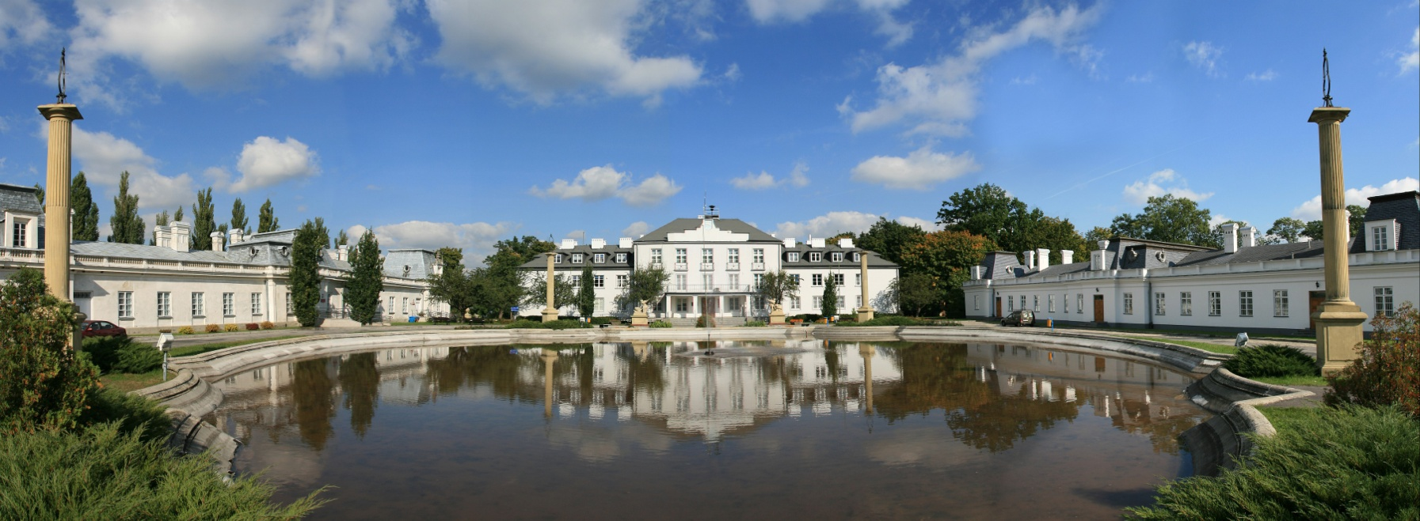
GMINA
KOZIENICE

Slide 2
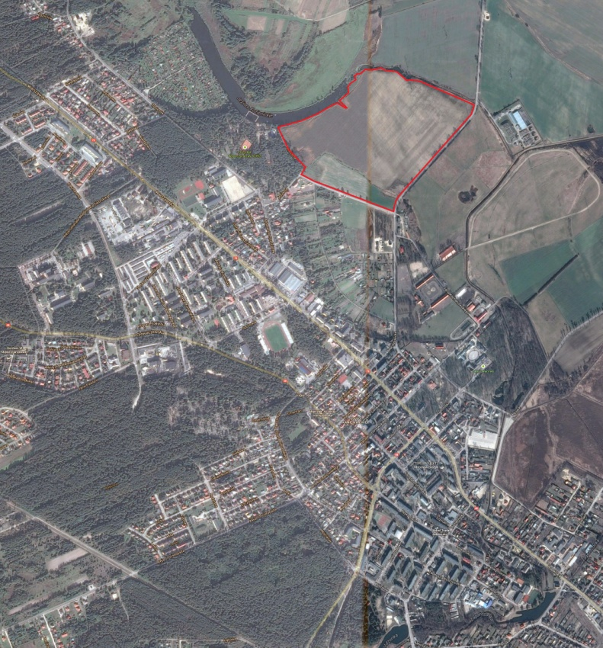
OFERTA INWESTYCYJNA
Oferta nr 1:
Teren pod zabudowę - usługi
nieuciążliwe, produkcja przemysłowa:
Położenie: Kozienice, ul. Wiślana,
Powierzchnia: 33,4983 ha,
Własność: Skarb Państwa – grunt przeznaczony
do sprzedaży. Studium uwarunkowań
i kierunków zagospodarowania
przestrzennego w przygotowaniu.
Orientacyjna cena gruntu: do negocjacji,
Infrastruktura: pełna infrastruktura
zlokalizowana jest w pasie drogowym,
Przeznaczenie: sport i rekreacja, działalność przemysłowa, obiekty produkcyjne,
składy, magazyny, hurtownie bądź usługi nieuciążliwe.

Slide 3
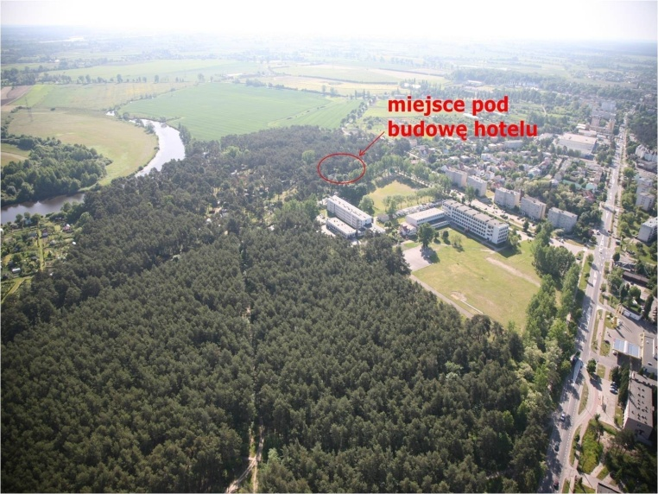
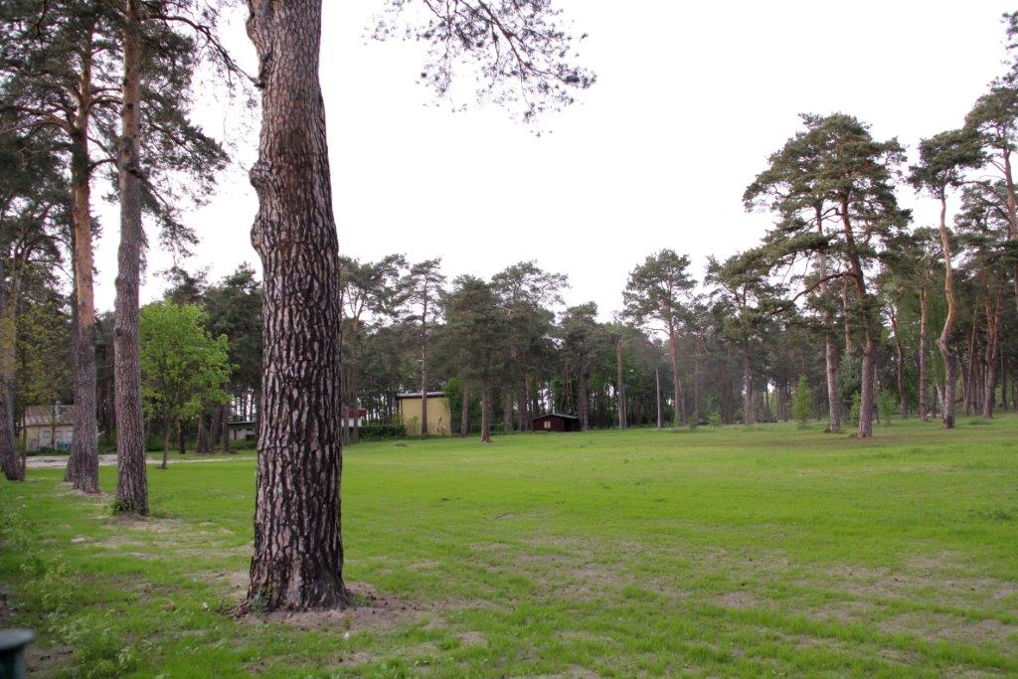
OFERTA INWESTYCYJNA
Oferta nr 2:
Budowa hotelu na terenie Ośrodka Rekreacji
i Turystyki KCRiS w Kozienicach:
Położenie: Kozienice, ul. Zdziczów
Powierzchnia: 7 248 m²
Własność: Gmina Kozienice,
Orientacyjna cena gruntu: do negocjacji,
Infrastruktura: kompletne wyposażenie
infrastrukturalne,
Przeznaczenie: funkcja rekreacyjno-sportowa
z bazą noclegową i gastronomiczną.

Slide 4
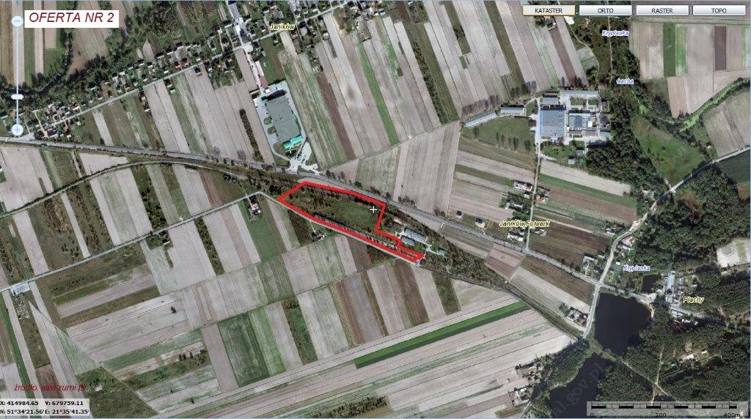
OFERTA INWESTYCYJNA
Oferta nr 3:
Obszary rewitalizacyjne w miejscowości Janików:
Położenie: Janików – 5 km od centrum miasta Kozienice,
Powierzchnia: 3 ha,
Własność: Skarb Państwa – użytkownik wieczysty Gmina Kozienice,
Orientacyjna cena gruntu: do negocjacji,
Infrastruktura: kompletne wyposażenie infrastrukturalne,
Przeznaczenie: działalność handlowa, usługowa.

Slide 5
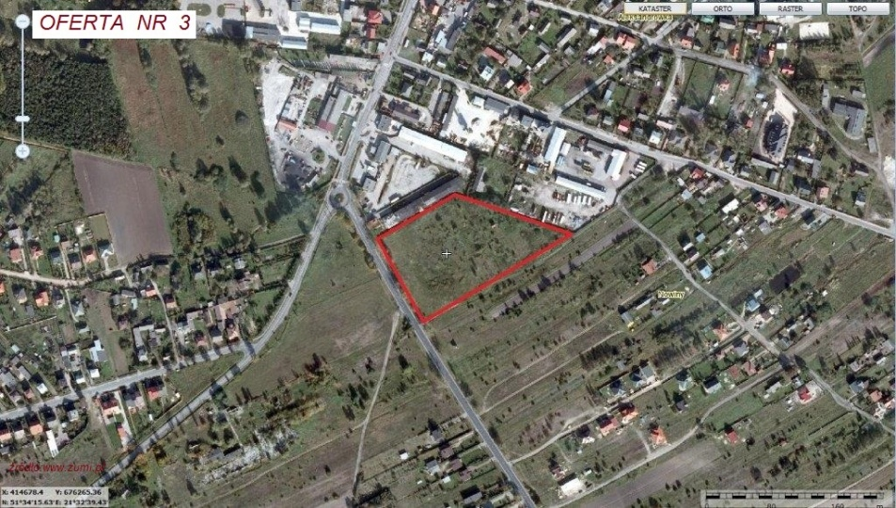
OFERTA INWESTYCYJNA
Oferta nr 4:
Tereny w miejscowości Nowiny:
Położenie: Nowiny – 2 km od centrum
miasta Kozienice.
Powierzchnia: 2 ha,
Własność: Gmina Kozienice,
Orientacyjna cena gruntu: do negocjacji,
Infrastruktura: kompletne wyposażenie
infrastrukturalne,
Przeznaczenie: działalność przemysłowa,
obiekty produkcyjne, składy,
magazyny, hurtownie
bądź usługi nieuciążliwe.

Slide 6
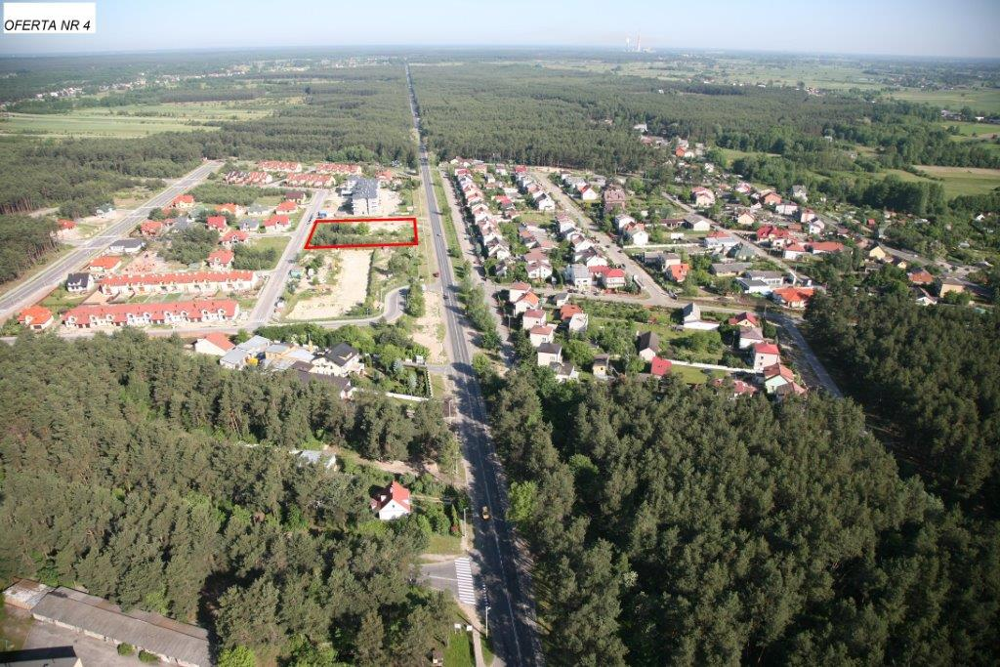
OFERTA INWESTYCYJNA
Oferta nr 5:
Budowa mieszkań wielorodzinnych
na Osiedlu Polesie w Kozienicach:
Położenie: Kozienice – 1 km od centrum miasta,
Powierzchnia: 6289 m²,
Własność: Gmina Kozienice,
Orientacyjna cena gruntu: do negocjacji,
Infrastruktura: kompletne wyposażenie
infrastrukturalne,
Przeznaczenie: zabudowa mieszkaniowa
wielorodzinna.

Slide 7
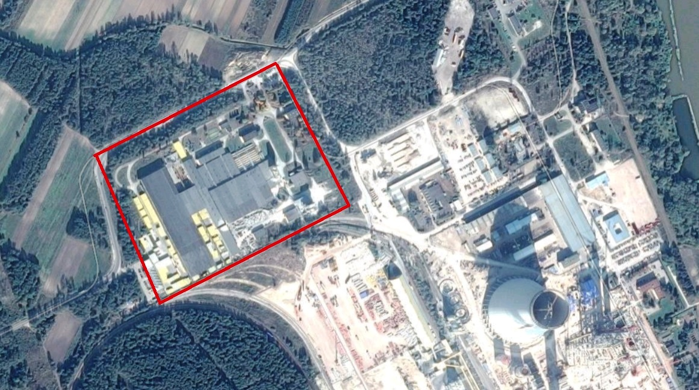
OFERTA INWESTYCYJNA
Oferta nr 6:
Teren H+H Polska Sp. z o.o.
– Grupa Prefabet S.A.:
Położenie: Świerże Górne, sąsiedztwo
Enea Wytwarzanie Sp. z o.o.
Powierzchnia: 11,708 ha,
Własność: użytkownik wieczysty – H+H Polska Sp. z o.o.,
Wyposażenie: maszyny i urządzenia techniczne zakładu produkcji bloczków i płytek,
Infrastruktura: kompletne wyposażenie
infrastrukturalne,
Przeznaczenie: obszar przemysłowy.

Slide 8
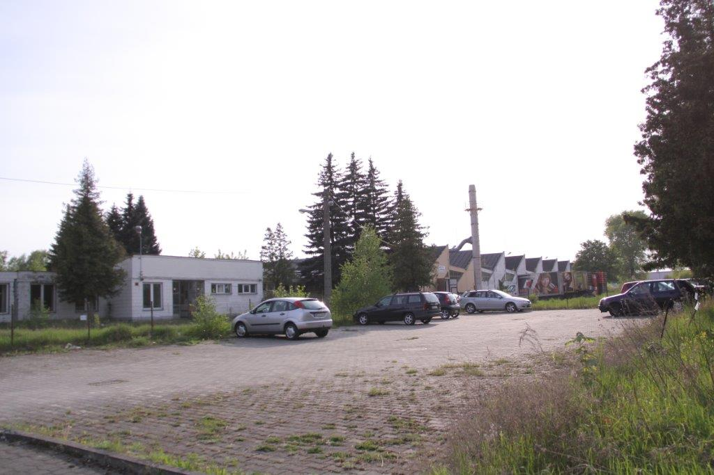
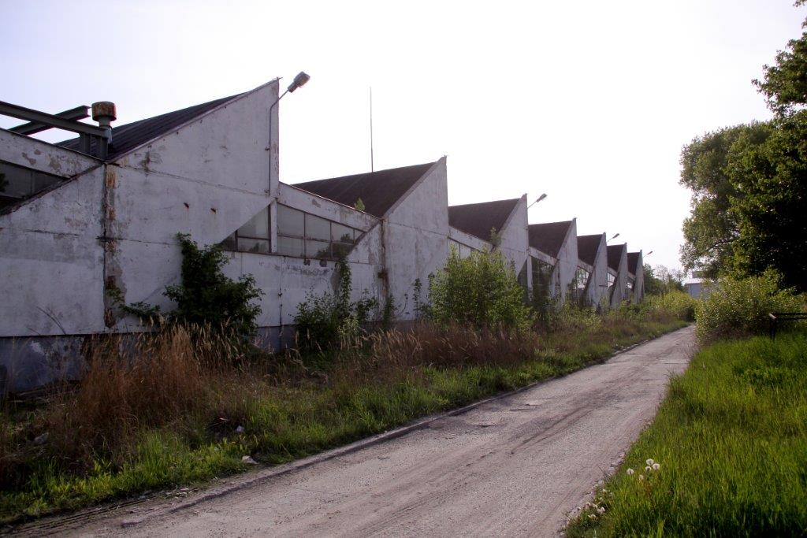
OFERTA INWESTYCYJNA
Oferta nr 7:
Obiekty przemysłowe byłej fabryki mebli w Kozienicach:
Położenie: Kozienice – 1 km od centrum miasta,
Powierzchnia: 7,27 ha,
Własność: Skarb Państwa – użytkownik wieczysty „SAGA” Sp. z o.o.,
Orientacyjna cena gruntu: do negocjacji,
Infrastruktura: kompletne wyposażenie infrastrukturalne,
Przeznaczenie: działalność produkcyjna, usługowa, handlowa.

